Slide 1

Python 网络编程
讲师: 胡伟通
School of Cyberspace
Hangzhou Dianzi University
2022-2023 Academic Year – 1st Semester
October 2022

Slide 2
「 第 3 章 」
TCP – 控制传输协议

Slide 3

关于本课程
3.1 TCP工作原理
3.2 何时使用TCP
3.3 TCP套接字的含义
3.4 一个简单的TCP客户端和服务器
3.5 绑定端口
3.6 死锁
3.7 已关闭连接，半开连接
3.8 像使用文件一样使用TCP流

Slide 4
3.1 TCP工作原理
1. TCP的经典定义来自1981年的RFC 793。
2. 以下是基本原理：
每个TCP数据包都有一个序列号；
TCP并不使用顺序的整数作为数据包的序列号；
TCP的初始序列号是随机选择的；
不通过锁步的方式进行通信；
流量控制
如果数据包被丢弃，TCP会假定网络正在变得拥挤。

Slide 5
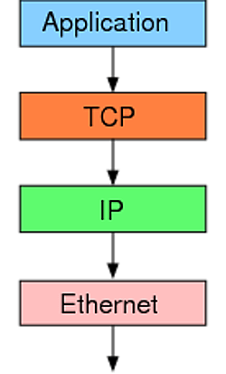
3.1 TCP工作原理
互联网由一整套协议构成。TCP 只是其中的一层，有着自己的分工。

Slide 6
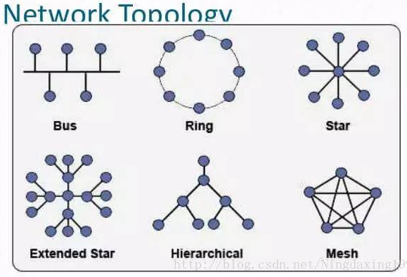
3.1 TCP工作原理
互联网由一整套协议构成。TCP 只是其中的一层，有着自己的分工。
最底层的以太网协议（Ethernet）规定了电子信号如何组成数据包（packet），解决了子网内部的点对点通信。

Slide 7
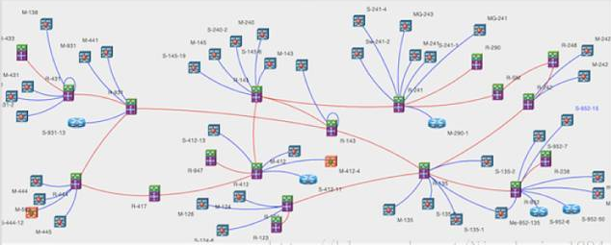
3.1 TCP工作原理
互联网由一整套协议构成。TCP 只是其中的一层，有着自己的分工。
但是，以太网协议不能解决多个局域网如何互通，这由 IP 协议解决。
IP 协议定义了一套自己的地址规则，称为 IP 地址。它实现了路由功能，允许某个局域网的 A 主机，向另一个局域网的 B 主机发送消息。

Slide 8
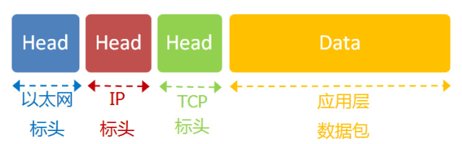
3.1 TCP工作原理
互联网由一整套协议构成。TCP 只是其中的一层，有着自己的分工。
IP 协议只是一个地址协议，并不保证数据包的完整。如果路由器丢包（比如缓存满了，新进来的数据包就会丢失），就需要发现丢了哪一个包，以及如何重新发送这个包。这就要依靠 TCP 协议。
简单说，TCP 协议的作用是，保证数据通信的完整性和可靠性，防止丢包。

Slide 9
3.1 TCP工作原理
TCP 数据包的大小
以太网数据包（packet）的大小是固定的，最初是1518字节，后来增加到1522字节。其中， 1500 字节是负载（payload），22字节是头信息（head）。

Slide 10
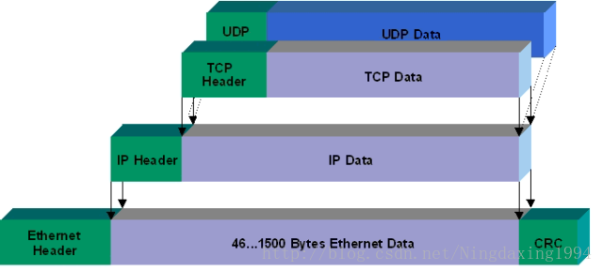
3.1 TCP工作原理
IP 数据包在以太网数据包里面，TCP 数据包在 IP 数据包里面。
IP 数据包在以太网数据包的负载里面，它也有自己的头信息，最少需要20字节，所以 IP 数据包的负载最多为1480字节
TCP 数据包在 IP 数据包的负载里面。它的头信息最少也需要20字节，因此 TCP 数据包的最大负载是 1480 - 20 = 1460 字节。由于 IP 和 TCP 协议往往有额外的头信息，所以 TCP 负载实际为1400字节左右。

Slide 11
3.2 何时使用TCP
何时使用TCP？ 1. 需要确保传输的数据准确的到达并且保持完整。 2. 需要发送大量的数据，而不是简单的请求和返回。 3. 能忍受建立连接时消耗的时间。（效率低）
何时使用UDP？ 1. 不关心发送的包是否准确的到达，或者能自己处理这些问题。（不稳定） 2. 只是希望得到一个简单的请求和返回。 3. 需要快速的建立连接。（效率高） 4. 发送的数据量不是很大。UDP限制每个包不能超过64KB，通常人们使用UDP时只使用了低于1KB。（物联网领域）

Slide 12
3.2 何时使用TCP
UDP，在传送数据前不需要先建立连接，远地的主机在收到UDP报文后也不需要给出任何确认。虽然UDP不提供可靠交付，但是正是因为这样，省去很多的开销，使得它的速度比较快，比如一些对实时性要求较高的服务，就常常使用的是UDP。对应的应用层的协议主要有 DNS,TFTP,DHCP,SNMP,NFS 等。
TCP，提供面向连接的服务，在传送数据之前必须先建立连接，数据传送完成后要释放连接。因此TCP是一种可靠的的运输服务，但是正因为这样，不可避免的增加了许多的开销，比如确认，流量控制等。对应的应用层的协议主要有 SMTP,TELNET,HTTP,FTP 等。

Slide 13
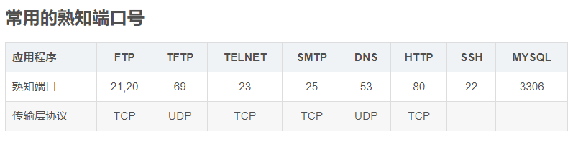
3.2 何时使用TCP
为了通过IP数据报实现可靠性传输，需要考虑很多事情，例如数据的破坏、丢包、重复以及分片顺序混乱等，TCP通过校验和、序列号、确认应答、重发控制、连接管理以及窗口控制等机制等实现可靠性传输。
Notes:
演示ftp登录

Slide 14
3.2.0 TCP报头格式
TCP 报文段的首部格式
32 位
位 0 8 16 24 31
源 端 口
目 的 端 口
序 号
20 字节的
固定首部
TCP
首部
确 认 号
数据
偏移
保 留
U
R
G
A
C
K
P
S
H
R
S
T
S
Y
N
F
I
N
窗 口
检 验 和
紧 急 指 针
选 项 （长 度 可 变）
填 充
TCP 报文段
TCP 首部
TCP 数据部分
发送在前
IP 首部
IP数据报的 数据部分

Slide 15
3.2.1 六位标志位
URG: 标识紧急指针是否有效
ACK: 标识确认序号是否有效
PSH: 用来提示接收端应用程序立刻将数据从tcp缓冲区读走
RST: 要求重新建立连接. 我们把含有RST标识的报文称为复位报文段
SYN: 请求建立连接. 我们把含有SYN标识的报文称为同步报文段
FIN: 通知对端, 本端即将关闭. 我们把含有FIN标识的报文称为结束报文段

Slide 16
3.2.2 TCP 的连接建立
TCP 建立连接的过程叫做握手。
握手需要在客户和服务器之间交换三个 TCP 报文段。称之为三报文握手。
采用三报文握手主要是为了防止已失效的连接请求报文段突然又传送到了，因而产生错误。

Slide 17
3.2.3 TCP 的连接释放
TCP 连接释放过程比较复杂。
数据传输结束后，通信的双方都可释放连接。
TCP 连接释放过程是四报文握手。

Slide 18
3.2.4 可靠数据传输
目标：接收应用程序从TCP收到的数据流是按序的、无差错的、无丢失、无重复的
差错控制分两步：Detecting and correcting
Corrupted segments
Lost segments
Out-of-order segments
Duplicated segments
TCP中实现差错控制的三种工具
Checksum：用来检查受损报文
Acknowledgment: positive and cumulative
Time-out: retransmission
How to detect ?
How to correct?

Slide 19
3.3 TCP套接字
SOCK_STREAM
a.k.a. TCP
reliable delivery
in-order guaranteed
connection-oriented
bidirectional
SOCK_DGRAM
a.k.a. UDP
unreliable delivery
no order guarantees
no notion of “connection” – app indicates dest. for each packet
can send or receive
App
App
D1
3
2
1
socket
Dest.
3
2
D2
1
socket
D3

Slide 20
3.3 TCP套接字含义
socket()
Server
Client
bind()
socket()
listen()
connect()
accept()
write()
[blocked]
read()
read()
[blocked]
[blocked]
write()
When interaction is over, server loops to accept a new connection
Notes:
对比tcp和udp里的connect函数。

Slide 21
3.3 TCP套接字含义
connect()
UDP：操作系统内部的地址关联
TCP ：完成三报文握手，可能会失败
socket类型
被动套接字(passive socket、listening socket)
只用来接受连接
不能收发数据
accept()返回接受的active socket
通过二元组来标识( local_ip, local_port)
主动套接字(active socket、connected socket)
可以收发数据( send()、recv() )
通过四元组来标识( local_ip, local_port, remote_ip, remote_port)

Slide 22
3.4 简单TCP客户端服务器
1、每个会话使用一个套接字
2、地址已被占用
代码清单3-1演示

Slide 23
3.4.2 地址已被占用
1、设置套接字SO_REUSEADDR选项
2、如果无该项设置，服务器重启有错误信息：
[Errno 98] Address already in use

Slide 24
3.5 绑定接口
1、服务器端使用空字符串作为主机名运行
2、Python bind() 机制就知道我们希望连接来自机器任意运行的网络接口连接请求，即客户端就能够成功连接另一台主机了。
3、python tcp_sixteen.py server “”
特殊IP: 0.0.0.0表示接受传至任意接口的连接请求
Notes:
互动回顾一下以前的做法

Slide 25
3.6 死锁（deadlock）
1、如果通信双方都写数据，套接字缓冲区被越来越多的数据填满，而这些数据从未被读取，就容易造成死锁。最终在某个方向上再也无法通过send()发送数据，就可能会永远等待缓冲区清空，从而导致阻塞。
2、代码清单3-2：
可能造成死锁的TCP服务器和客户端

Slide 26
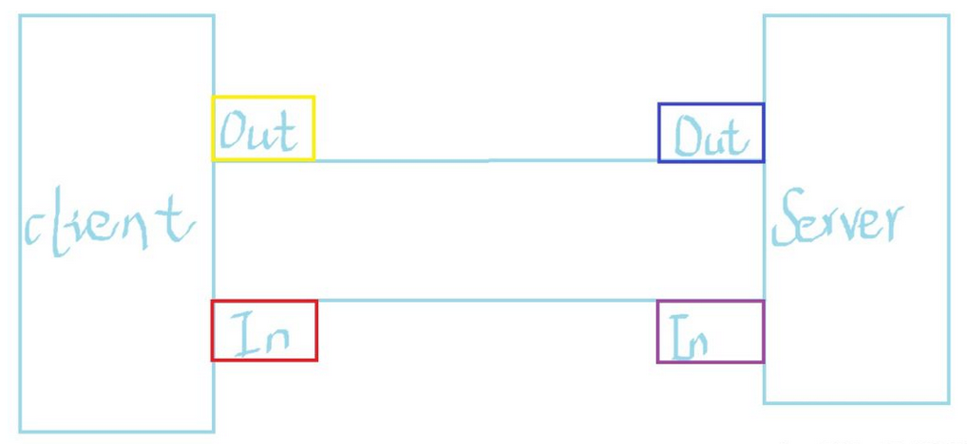
3.6 死锁（deadlock）
1. 在建立连接后，分别在客户端和服务端建立两个缓冲区，分别为Output、Input

Slide 27
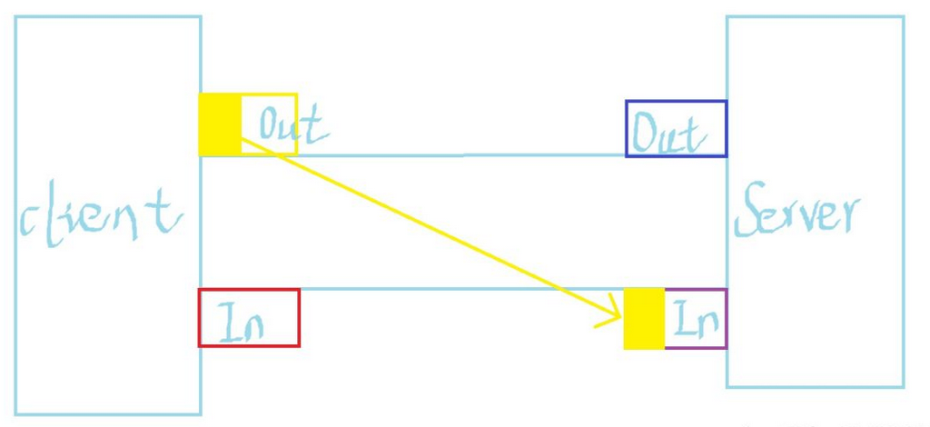
3.6 死锁（deadlock）
2. 客户端传送数据，服务器端接收数据（执行完后缓冲区会被清理）

Slide 28
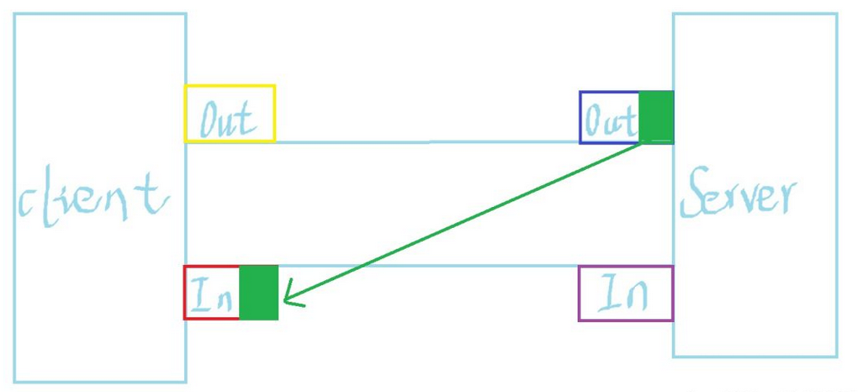
3.6 死锁（deadlock）
3. 服务器端处理数据，并发送数据，客户端接收数据（执行完后缓冲区会被清理）

Slide 29
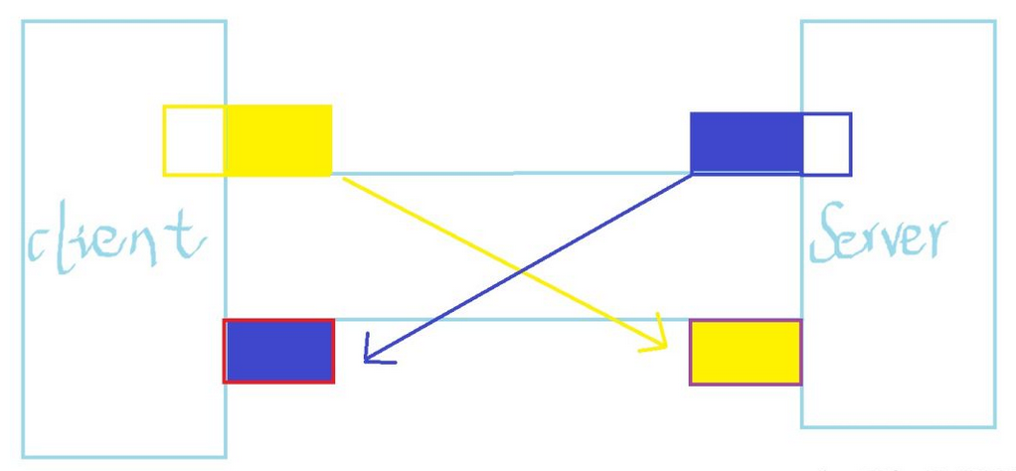
3.6 死锁（deadlock）
4. 发生死锁

Slide 30
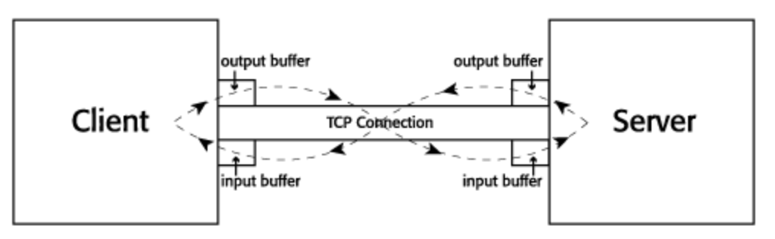
3.6 死锁（deadlock）
数据流向图

Slide 31
3.6 死锁（deadlock）
避免死锁的两种方式：
1、客户端和服务器可以通过套接字选项将阻塞关闭。
2、程序可以使用某种技术同时处理来自多个输入的数据。可以采用多个进程或线程来处理。

Slide 32
3.7 已关闭连接，半开连接
1、数据通过send()和recv()来发送和接收，一些基于TCP的协议会对数据进行标记，这样客户端和服务器就能够自动得知通信何时完成。
2、套接字方法shutdown()可以用来为套接字生成一个方向上的文件结束符，同时保持另一方向的连接处于打开状态。

Slide 33
3.8 像使用文件一样使用TCP流
1、如果想要把一个套接字传递给一个支持读取和写入普通文件对象的Python模块：
可以使用makefile()方法
2、该方法返回一个Python对象。
3、调用方需要读取及写入数据时，该对象会在底层调用recv()和send()。
Notes:
一种封装方式

